Slide 1
🏭 광주오포센터 자동화 ERP 시스템 사용 매뉴얼
안녕하세요! 본 시스템은 광주오포센터 자재 관리의 효율성을 높이고, 실시간 재고 현황 파악 및 입출고 이력 관리를 위해 제작된 자동화 ERP 웹 애플리케이션입니다.
오픈 AI인 제미나이를 통해 제작된 앱으로
수정 및 조치는 모두 AI를 통해 진행되어왔습니다.
요구사항을 세부적으로 정확하게 입력하시면, 코딩 관련 지식이 없어도 무리없이 업무를 수행하실 수 있습니다.

Slide 2
🏭 광주오포센터 자동화 ERP 시스템 주소 및 관리자 계정
https://my-erp-66zbzaffpenjtjjf2kengo.streamlit.app/
ID : admin / PW : admin
바탕화면-my erp 폴더 내 백업용 코드, 각종 아이디 메모 참고
📌 목차
  시스템 접속 및 로그인
  재고 현황판 (조회 및 명세서 출력)
  자재 입출고 등록
  품목 관리 (신규 등록 및 수정)
  입출고 내역 및 소진 추이 조회
  환율 설정 및 사용자 관리 (관리자 전용)
  시스템 기술 스택 구조 및 유지보수 가이드(담당자 전용)

Slide 3
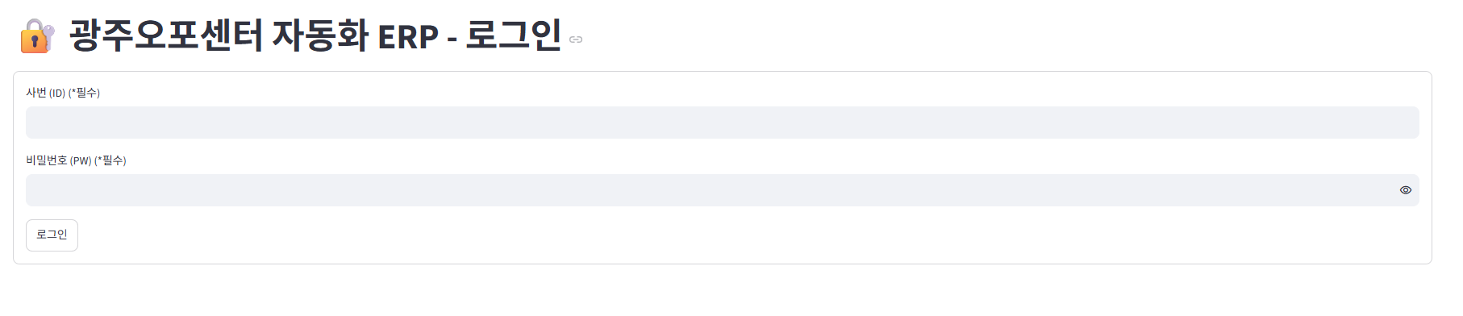
시스템 접속 및 로그인
웹 브라우저를 통해 ERP 시스템에 접속한 후, 부여받은 계정 정보를 입력합니다.
접속 방법: 지정된 URL로 접속
로그인 절차:
  본인의 사번(ID)과 비밀번호(PW)를 입력합니다.
  로그인 버튼을 클릭합니다.
접속 권한 종류:
  일반 사용자 / 관리자: 전체 기능 이용 가능
  게스트 (Guest): '재고 현황판' 및 '입출고 내역 조회'만 가능 (등록 및 수정 불가)

Slide 4

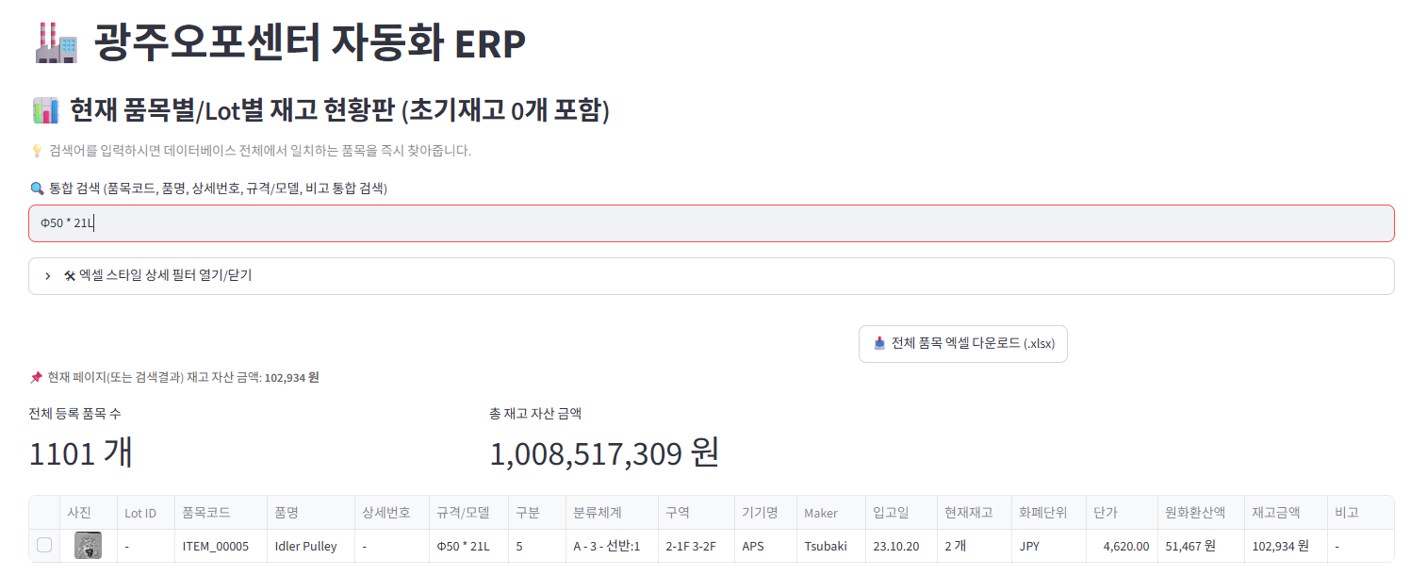
2. 재고 현황판 (조회 및 명세서 출력)
센터에 보유 중인 전체 자재의 실시간 재고량과 자산 금액을 확인할 수 있습니다.
① 통합 검색 및 필터링
통합 검색: 검색창에 품목코드, 품명, 상세번호, 규격/모델, 비고 등을 입력하면 특수문자/괄호 구분 없이 즉시 조회됩니다.
상세 필터: 입고일, 재고 수량 범주, 기기명, Maker, 대분류별로 원하는 조건만 선별해 볼 수 있습니다.

Slide 5
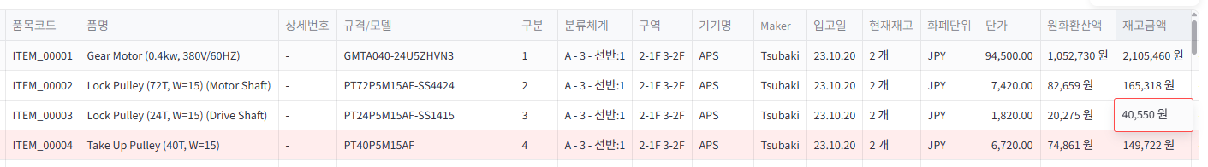
품목코드 : 품목코드는 각 품목에 부여된 개별 ID 입니다. 중복이 없는 데이터이기에, 검색값이 가장 정확합니다. 트러스트에 전달한 자료에도 품목코드가 부여된 자료를 전달하여, 추후 반출요청시 품목코드를 활용하여 품목을 찾으시는 것을 추천드립니다. 검색시 숫자 5자리 전부 입력하여 검색하는 것이 좋습니다.
품명 : 품목의 명칭입니다. 검색시 대·소문자는 구분하지 않습니다.
상세번호 : 제조사측에서 품목에 부여한 고유번호 입니다. 같은 제품일지라도 제조국에 따라 상세번호가 다른 등 변수가 있을 수 있습니다.
규격/모델 : 상품별 규격 혹은 모델명을 입력한 데이터 입니다. 검색시 특수문자로 인해 정확한 검색결과를 얻지 못할 수 있습니다.
구분 : 상품 입고시 구분을 위해 부여하는 임시 번호 입니다.
분류체계 : 상품을 보관중인 렉 선반의 위치 입니다.
기기명 : 품목이 설치되는 자동화 설비의 명칭 입니다.
Maker : 품목을 제조 혹은 유통하는 회사의 명칭 입니다.
원화환산액 : 입고되는 품목이 수입되는 경우, 외화로 결제된 품목의 단가를 환율을 적용하여 원화로 환산한 금액을 의미합니다.
재고금액 : 품목의 수량 X 원화환산액 의 금액입니다.

Slide 6
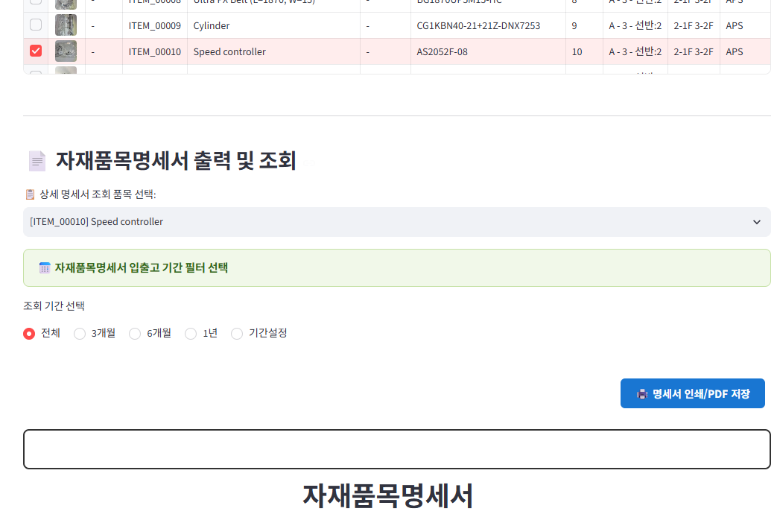


② 자재품목명세서 (A4 카드) 조회 및 인쇄
목록에서 특정 품목을 클릭하면 하단에 자재품목명세서 카드가 생성됩니다.
기간 필터(3개월, 6개월, 1년 등): 원하는 기간 동안의 입고/출고 합계 수량 및 금액을 자동 계산합니다.
🖨️ 명세서 인쇄/PDF 저장: 버튼을 누르면 A4 규격의 깔끔한 명세서 출력 창이 열립니다.
③ 전체 품목 엑셀 다운로드
DB에 저장된 전체 품목 내역을 엑셀로 다운로드 합니다. 재고조사시 자료로 활용할 수 있습니다.

Slide 7
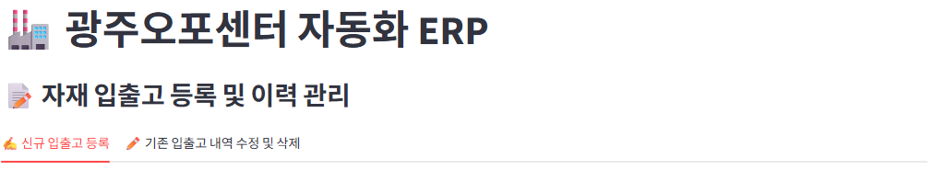
3. 자재 입출고 등록
DB에 저장되어 있는 자재의 입고 및 출고 처리를 진행합니다. 품목코드를 기준으로 등록하는것을 추천드립니다.
① 신규 입출고 등록
대상 품목 검색: 상단 검색창에서 대상 품목을 선택합니다.
구분 선택: 입고 또는 출고 버튼을 선택합니다.
정보 입력: 일자, 수량, 단가, 담당자, 요청자(*필수), 비고를 입력합니다.
저장 및 최종 확인: 입출고 저장 실행 버튼 클릭 후 나타나는 Pop-up 창에서 내역을 확인하고 최종 확인 및 실행을 누릅니다.
Tip. 품목 선택 후 하단의 명세서를 확인하여, 품목을 바르게 선택했는지 한번 더 확인하면 실수를 줄일 수 있습니다.

Slide 8
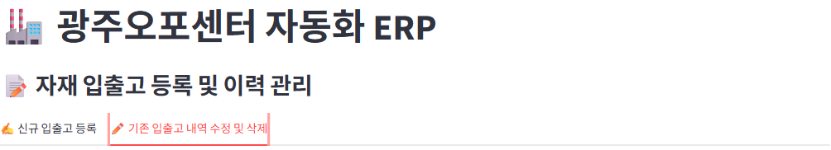
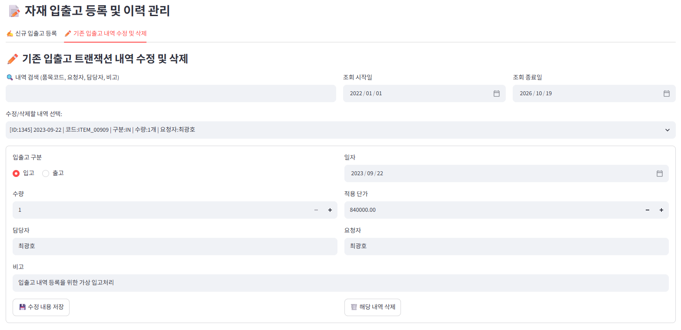
② 기존 내역 수정 및 삭제
기존 입출고 내역 수정 및 삭제 탭에서 날짜 범위와 키워드로 이전 입력 내역을 조회한 후, 수량·적용 단가 등 수정이나 내역 삭제가 가능합니다.
Tip. 수정이 필요한 내역의 날짜, 요청자, 품목코드를 미리 파악하여 내역을 검색 및 선택하면 보다 정확한 수정이 가능합니다.

Slide 9
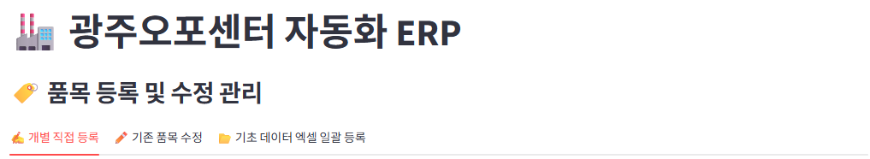
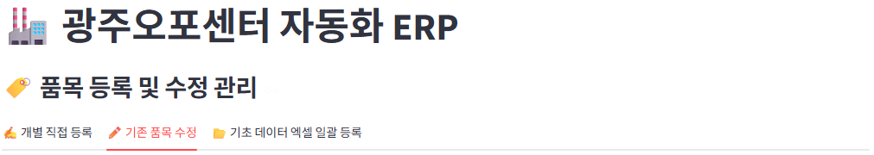
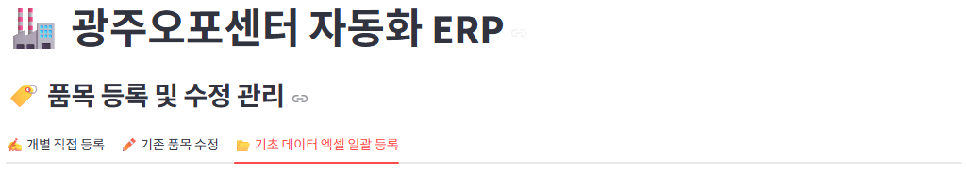
✍️ 개별 직접 등록: 품목코드, 품명, 규격, 분류, 사진, 초기 재고 수량 등을 직접 입력하여 신규 등록합니다. DB에 등록되어 있지 않은 완전 신규 품목을 등록하는 기능입니다.
✏️ 기존 품목 수정: 기존 자재의 품명, 단가, 비고 및 첨부 사진을 수정하거나 교체합니다.
📂 기초 데이터 엑셀 일괄 등록: 대량의 자재 목록을 엑셀 파일(.xlsx)로 한번에 일괄 업로드합니다. 양식 파일은 my_erp 폴더 안에 있습니다.

Slide 10

시스템 기술 스택 구조 및 유지보수 가이드
(관리자 전용)
본 광주오포센터 자동화 ERP 시스템은 GitHub, Streamlit, Supabase의 3가지 핵심 기술 조합으로 구축되어 있습니다. 각 기술의 역할과 기본적인 수정 및 관리 방법은 다음과 같습니다.
① GitHub (기능 추가 및 수정)
역할과 기능:
  ERP 앱의 전체 소스 코드(app.py, 데이터베이스 연동 모듈 등)를 안전하게 저장하고 관리하는 저장소(Repository)입니다.
  코드가 수정될 때마다 이력이 기록되며, Streamlit Cloud와 실시간으로 연동되어 코드 업데이트 시 웹 앱에 자동 반영됩니다.
  app.py : 기능 수행을 관장하는 메인 코드
  db_helper.py : 데이터 베이스 호출 관장 코드
  Requirements.txt : 기능 수행에 필요한 도구 목록

Slide 11

Supabase (데이터베이스 저장 및 관리)
역할과 기능:
  센터의 모든 자재 정보(items), 입출고 트랜잭션(stock_transactions), 사용자 계정(users), 환율 정보(exchange_rates)를 안전하게 보관하는 클라우드 데이터베이스(PostgreSQL 기반)입니다.
  데이터 저장, 불러오기, 수정, 삭제 등의 백엔드 처리를 담당합니다.
기본적인 사용 방법:
  데이터 직접 확인/수정: Supabase 대시보드에 로그인한 후 Table Editor 메뉴로 이동하면 엑셀 시트처럼 자재 목록이나 사용자 정보를 직접 확인하고 긴급 수정할 수 있습니다.
  테이블 구조 확인: 새로운 컬럼(열)을 추가하거나 데이터 타입을 변경해야 할 때는 Supabase의 SQL Editor나 Table Editor 기능을 활용합니다.
  * 데이터가 지워지면 복구를 할 수 없습니다. Supabase에서 데이터를 수정하거나 삭제하는 것은 가급적 지양 바랍니다.

Slide 12

Streamlit (코드 기능을 웹으로 구현)
역할과 기능:
  파이썬(Python) 코드를 기반으로 복잡한 HTML/JS 작업 없이 직관적인 웹 화면(UI)과 대시보드를 만들어주는 프레임워크입니다.
  사용자가 보는 버튼, 입력 폼, 표(DataFrame), 그래프 등이 모두 Streamlit 라이브러리로 구현되어 있습니다.
기본적인 사용 방법:
  화면 레이아웃이나 문구를 변경하고 싶을 때는 Github의 app.py 코드를 통해 수정하면, 잠시 후 수정사항이 반영된 웹페이지를 이용가능 합니다.

